Slide 1
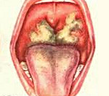
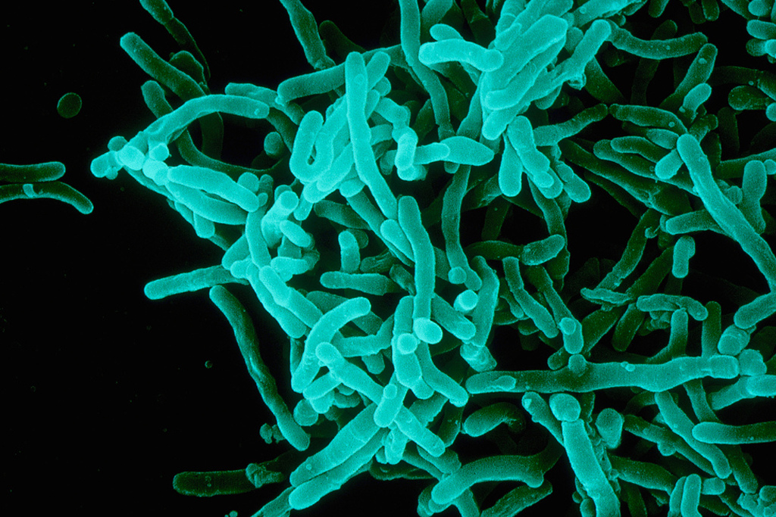
Дифтерия – острое инфекционное заболевание бактериальной природы, характеризующееся развитием фибринозного воспаления в области внедрения возбудителя (поражается преимущественно верхние дыхательные пути, слизистая оболочка ротоглотки). Передается дифтерия воздушно-капельным и воздушно-пылевым путем. Инфекция может поражать ротоглотку, гортань, трахею и бронхи, глаза, нос, кожу и половые органы. Диагностика дифтерии основывается на результатах бактериологического исследования мазка с пораженной слизистой или кожи, данных осмотра и ларингоскопии. При возникновении миокардита и неврологических осложнений требуется консультация кардиолога и невролога.
Что такое дифтерия ?
Возбудитель дифтерии:
Дифтерийная палочка — грамположительные палочковидные бактерии рода Corynebacterium. Впервые возбудитель был обнаружен на срезах плёнок, полученных из ротоглотки больных в 1883 г. Эдвином Клебсом. Через год Фридрихом Лёффлером была выделена чистая культура. Дифтерийный токсин получили Э. Ру и А. Иерсен. Анатоксин обнаружил Рамон Гастон в 1923 г. и предложил использовать его для активной иммунизации.
Corynebacterium diphtheriae — крупные, прямые, слегка изогнутые полиморфные палочковидные бактерии. На полюсах клеток локализуются метахроматические зёрна волютина, придавая клеткам характерную форму «булавы». Зёрна волютина окрашиваются метиленовым синим по Нейссеру. На микропрепаратах располагаются одиночно или, вследствие особенностей деления клеток, располагаются в форме латинской буквы V или Y. Спор и капсул не образуют.
Формы и варианты течения инфекции:
1. Дифтерия ротоглотки:
Локализованная — с катаральным, островчатым и плёночным воспалением.
Распространённая — с налётами за пределами ротоглотки.
Субтоксическая, токсическая (I, II и III степени), гипертоксическая.
2. Дифтерийный круп:
Локализованный — дифтерия гортани.
Распространённый — дифтерия гортани и трахеи.
Нисходящий — дифтерия гортани, трахеи, бронхов.
3. Дифтерия других локализаций: Носа, глаз. кожи, половых органов.
4. Комбинированные формы дифтерии с одновременным поражением нескольких органов.
Пути передачи инфекции :
Воздушно-капельный (при кашле, чихании).
Контактно-бытовой (через предметы, с которыми соприкасался больной).
Пищевой — через заражённые продукты (молоко, сыр и пр.).

Slide 2
Симптомы Дифтерии:
Интоксикация (лихорадка, утомляемость, общая слабость).
Боль в горле при глотании.
Отечность миндалин с характерным налетом (поражённая ткань образует серые пленки).
Осиплость голоса, сухой кашель, затруднённое дыхание.
Выделения из носа.
Отечность шеи.
Группы риска инфицирования Дифтерии:
Дети из асоциальных семей.
Дети мигрантов из ближнего зарубежья.
Лица в возрасте старше 50 лет.
Неработающие люди трудоспособного возраста.
Лица страдающие алкоголизмом.
Инвалиды.
Мигранты, которые труднодоступны для иммунизации и поздно обращаются за медицинской помощью.
Профилактика Дифтерии:
Основное значение в борьбе с дифтерией имеет активная плановая вакцинация населения вакцинами, содержащими адсорбированный дифтерийный анатоксин (АКДС-вакцина, АКДС-анатоксин, АДС—М-анатоксин), которая проводится в соответствии с календарём профилактических прививок; это позволяет создать длительный и напряжённый антитоксический иммунитет.
В России вакцинация от дифтерии проводится на первом году жизни трижды, затем в полтора года, в 6 и в 14 лет, после чего взрослых прививают каждые 10 лет.
Государственный реестр лекарственных средств России в категории «Вакцина для профилактики дифтерии» содержит следующие препараты: АДАСЕЛЬ, Инфанрикс Гекса, Тетраксим, АКДС-вакцина, Пентаксим; в разделе «Иммунные сыворотки» — Анатоксин дифтерийно-столбнячный (АДС-М).
Большую роль в предупреждении распространения инфекции играют раннее выявление больных дифтерией, в том числе лёгкими и стёртыми формами, путём активного наблюдения и раннего бактериологического обследования больных ангиной, паратонзиллярным абсцессом, острым паратонзиллярным абсцессом; выявление носителей токсигенных штаммов коринебактерий дифтерии в очагах инфекции и при обследовании коллективов риска.
Больные и носители токсигенных коринебактерий подлежат изоляции и лечению (санации) в условиях стационара.
Большое значение имеет текущая и заключительная дезинфекция.

